Slide 1


Муниципальное бюджетное дошкольное образовательное учреждение «Детский сад№5»
Конкурс «Зимняя сказка»
В гостях у Солнышка
Старшая, подготовительная группа
Воспитатели: Глухова В.П., Шамарданова Т.Е.

Slide 2

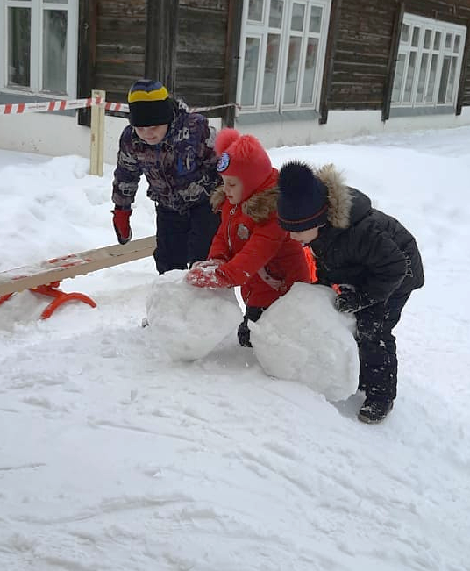
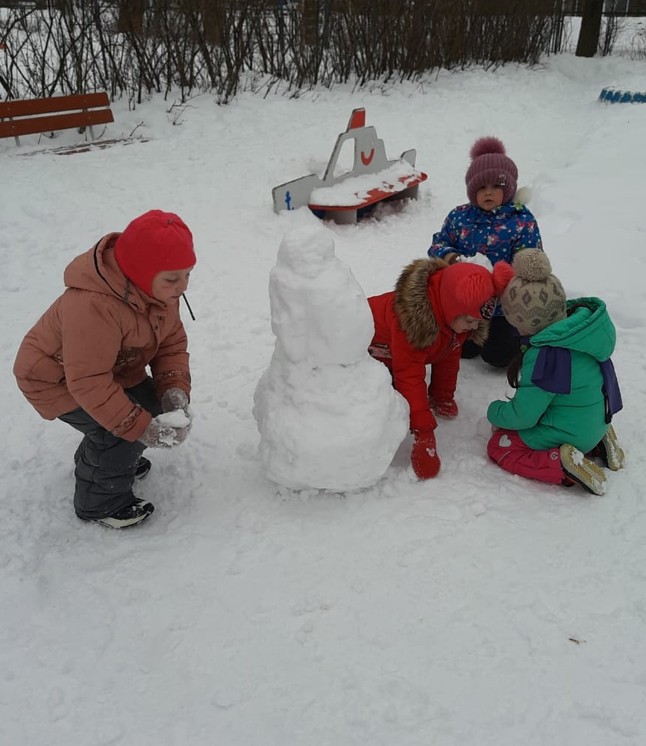
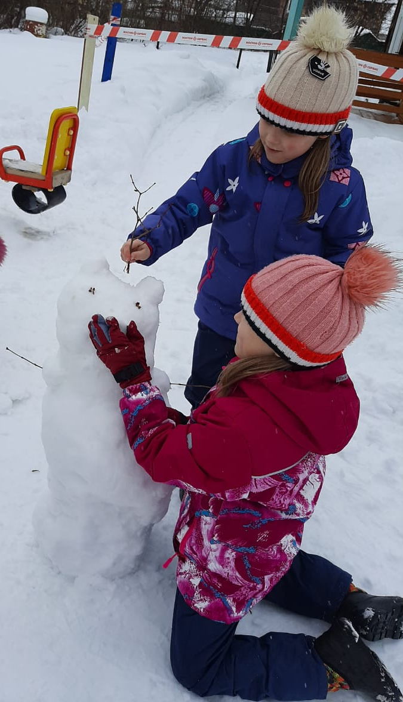
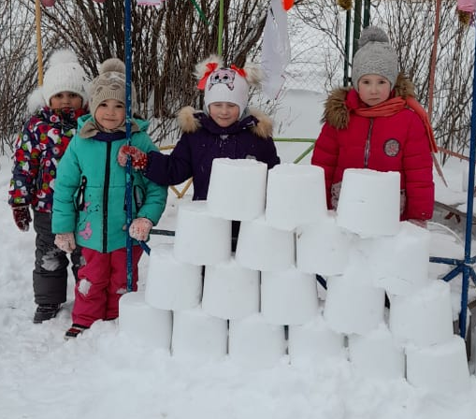
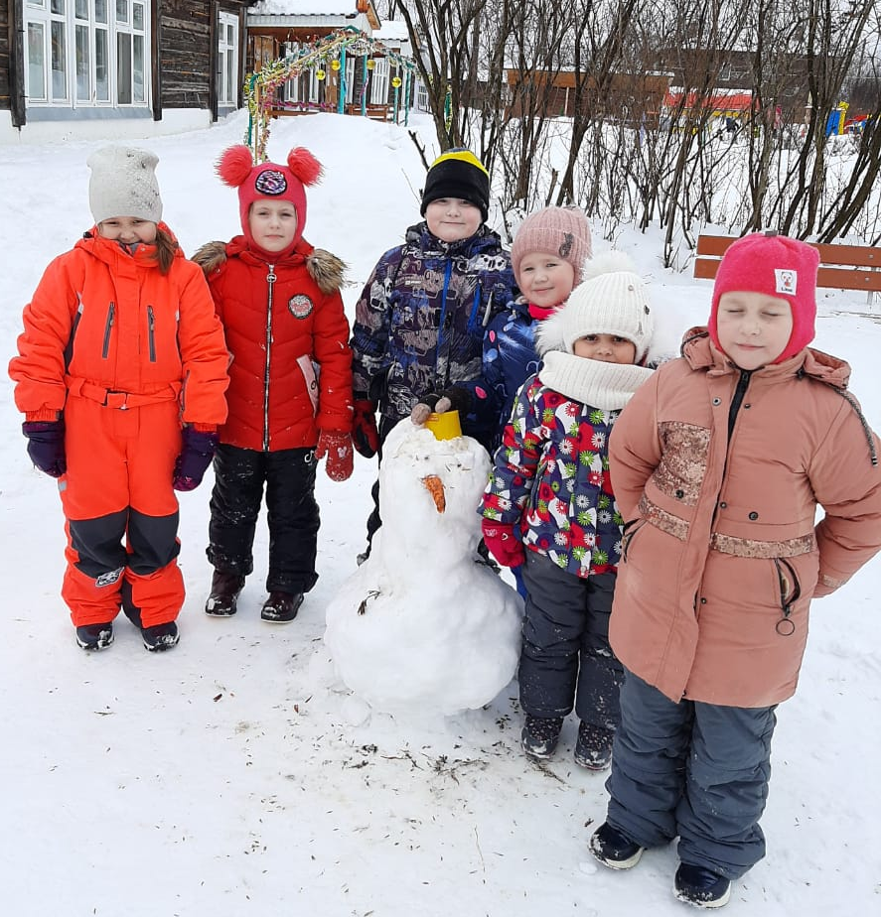

Slide 3
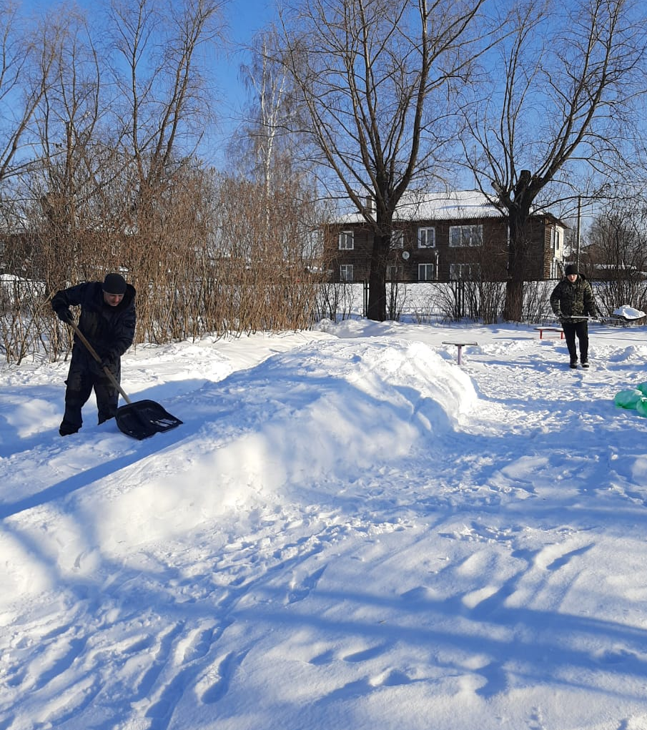
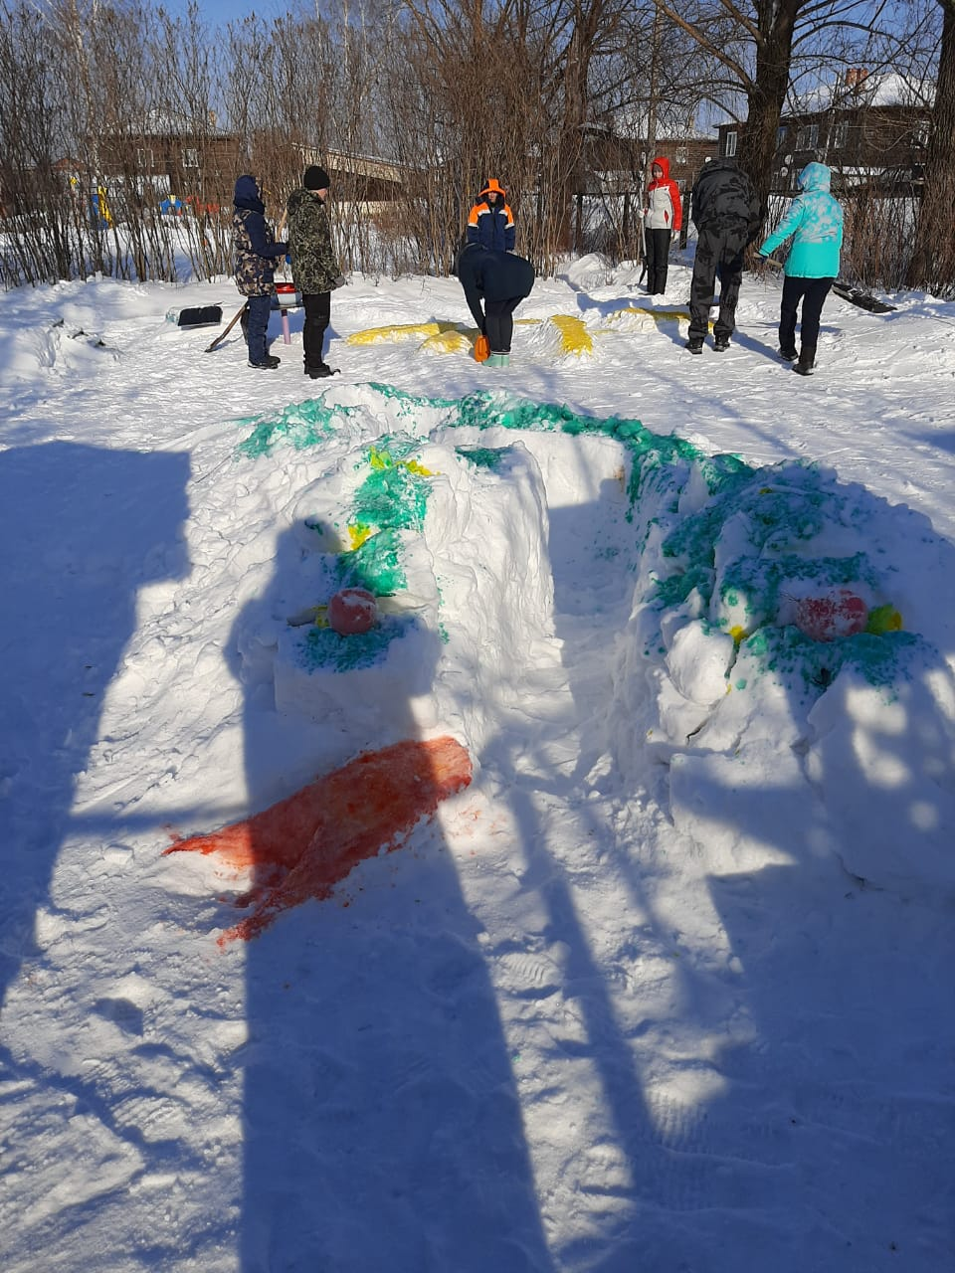
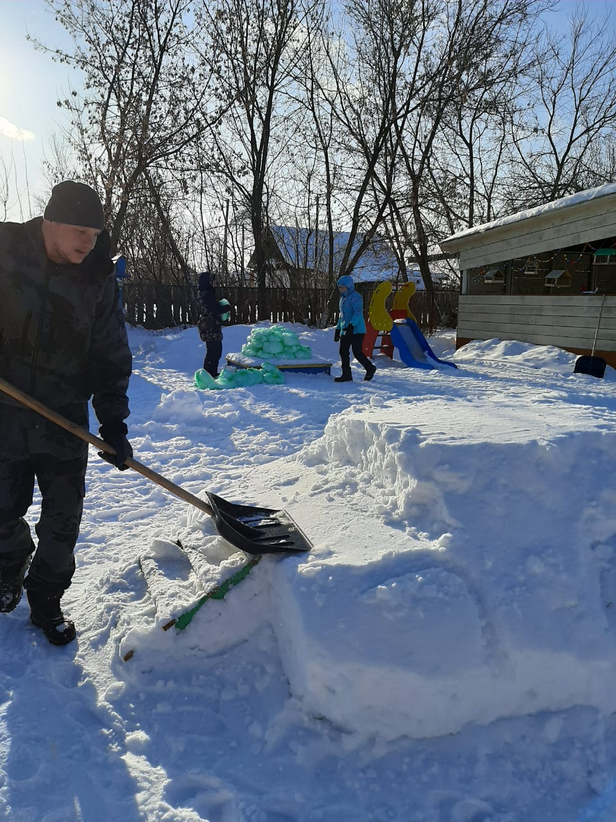
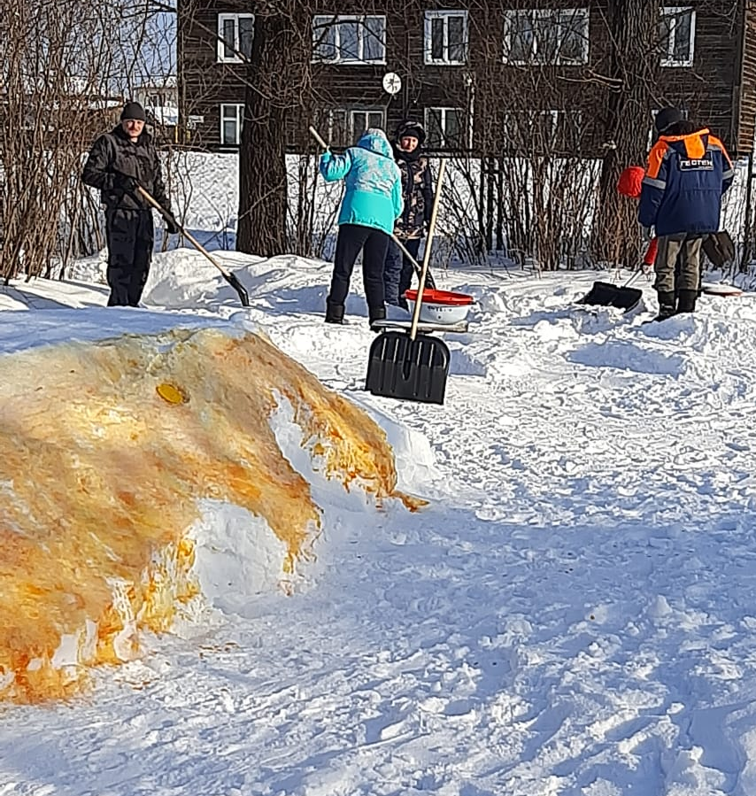

Slide 4
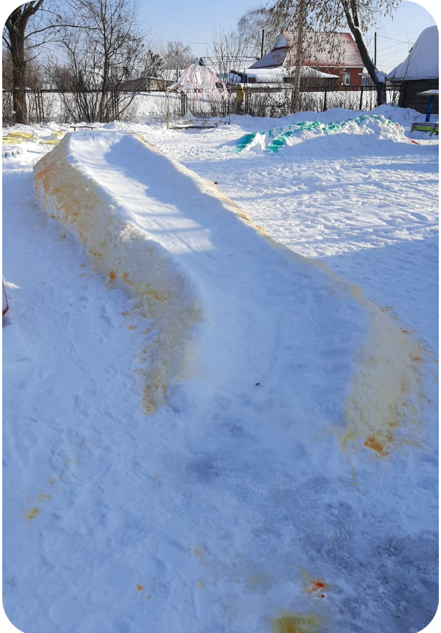
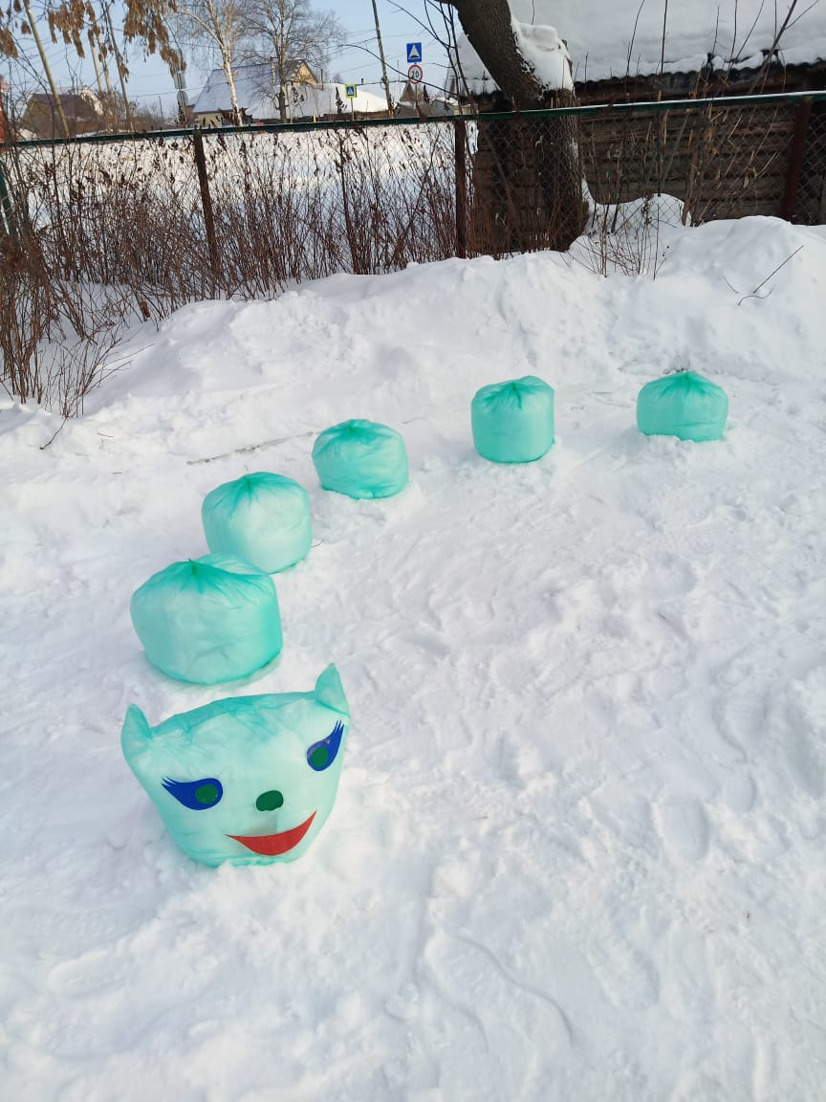
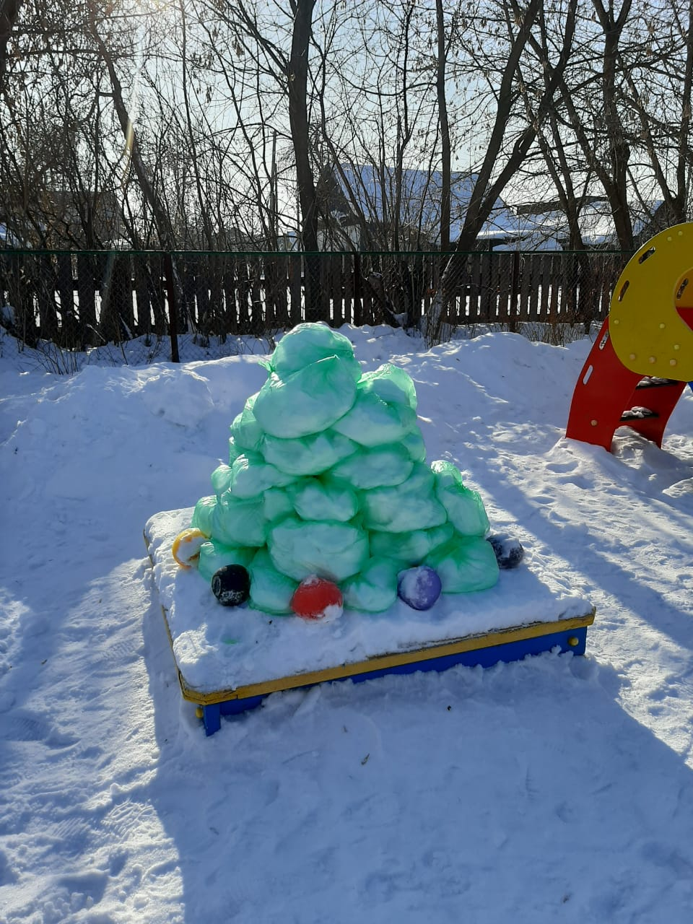
Ёлочка. Ходьба по кругу
Зигзагообразная ходьба, бег, перепрыгивание через препятствие.
Ледяная горка

Slide 5
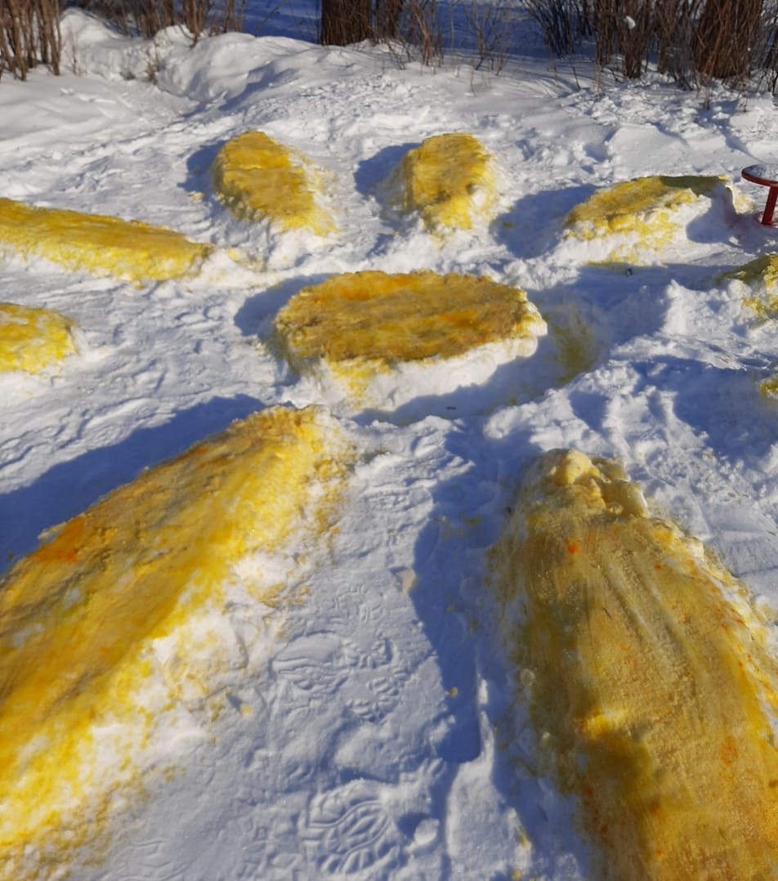
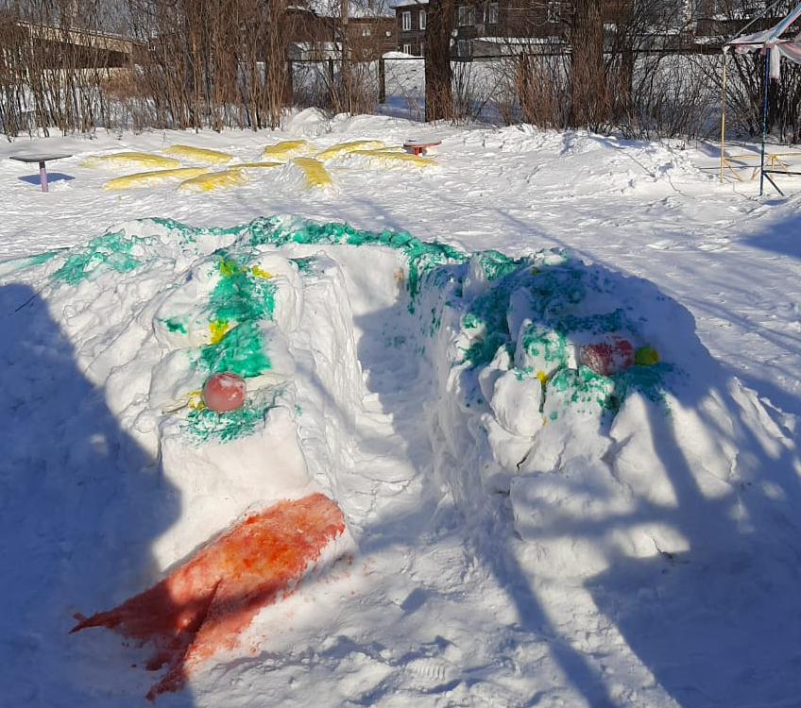
Змейка, препятствие
Прыжки, перепрыгивание

Slide 6

Спасибо за внимание!

